Slide 1
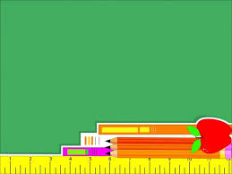

PHÒNG GD & ĐT QUẬN LONG BIÊN
NÀM
MÔN TOÁN – LỚP 1
BÀI 15: Vị trí, định hướng trong không gian (tiếp)

Slide 2

Khởi động

Slide 3
Hình vuông ở trước hình nào?
Hình nào ở giữa hình vuông và hình tròn?
Hình tròn ở sau những hình nào?

Slide 4

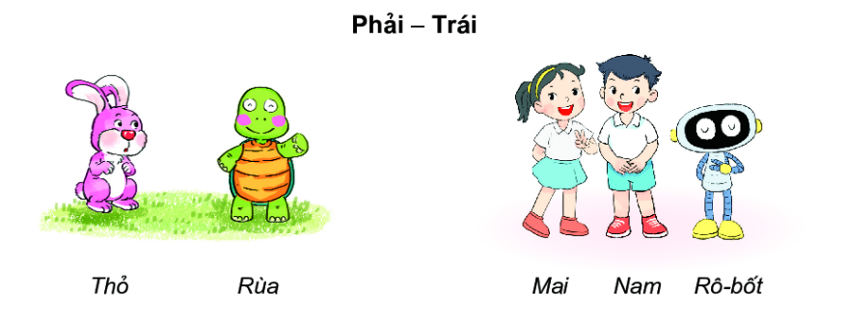
a. Bên phải là Rùa
b. Từ trái sang phải: thứ nhất là Mai, thứ hai là Nam và thứ ba là Rô-bốt.
Bên trái là Thỏ

Slide 5

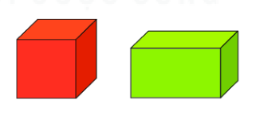

Slide 6

2
3
a. Từ trái sang phải, hình tam giác ở vị trí từ mấy?
Hình tròn
b. Từ phải sang trái, hình ở vị trí thứ ba là hình gì?
Hình vuông
c. Hình nào ở giữa hình tròn và hình tam giác?

Slide 7
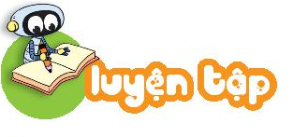
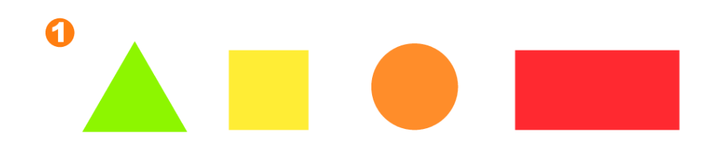
1
a. Nêu tên các hình theo thứ tự từ trái sang phải.
b. Hình nào ở giữa hình tam giác và hình tròn?

Slide 8

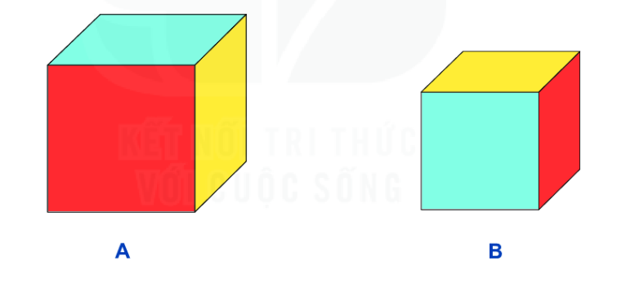


Slide 9

Kết nối và vận dụng

